Slide 1
센서퓨전 코드 환경설정 및 실행 가이드
SPA 연구실

Slide 2
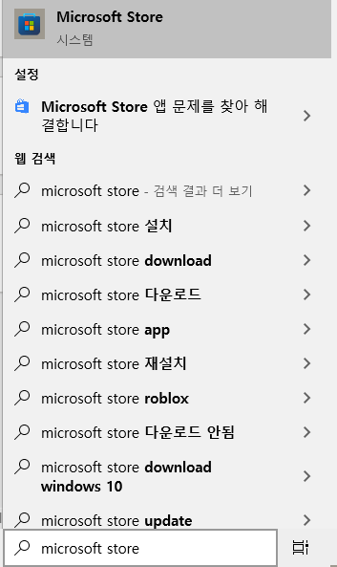
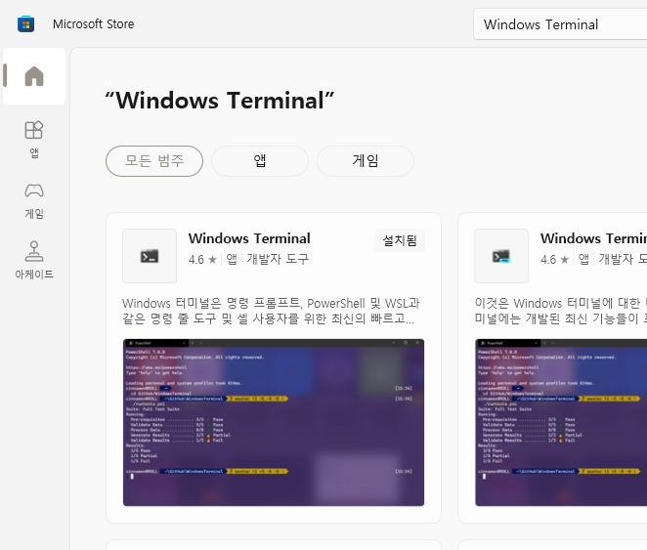

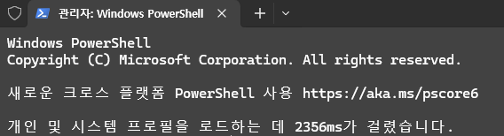
환경 준비 - Windows Terminal
1. Microsort Store 실행 및 Windows Terminal 설치
2. Windows Terminal 실행

Slide 3
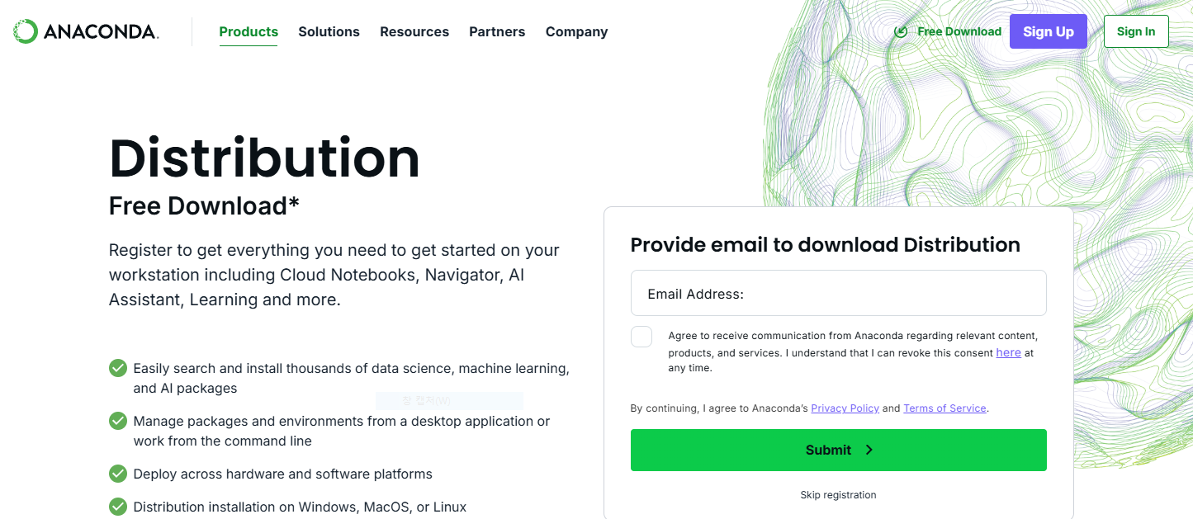
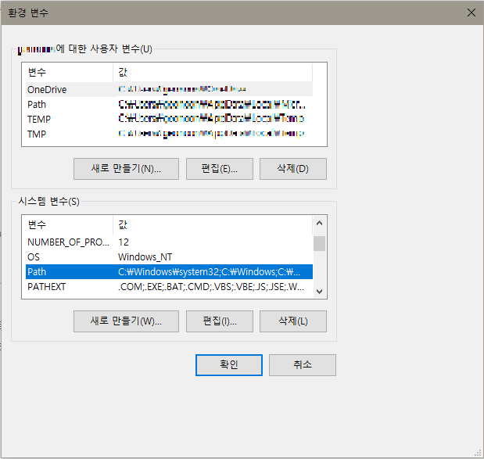
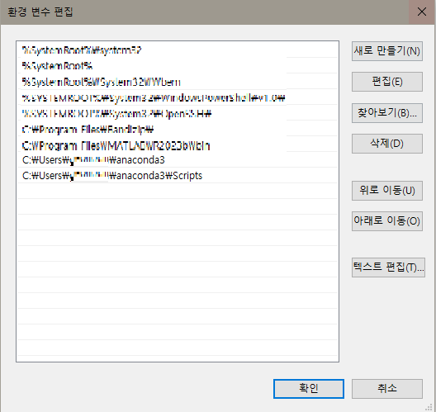
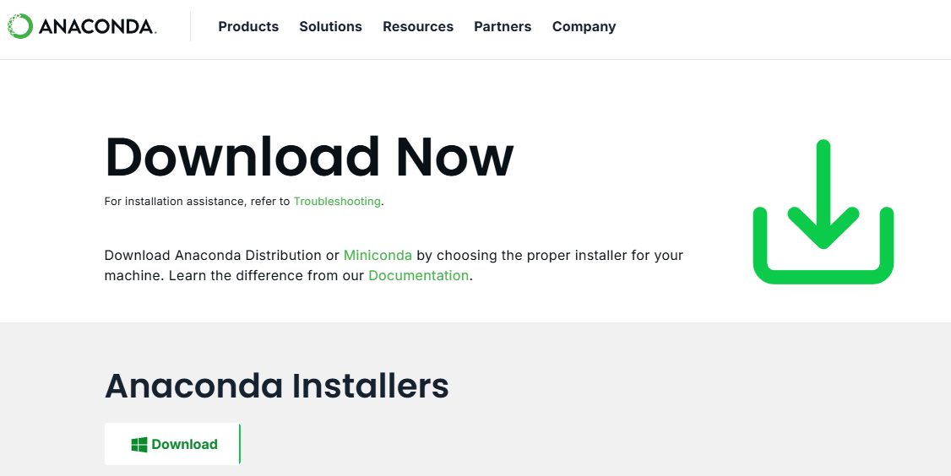
환경 준비 - Anaconda 가상환경
1. Anaconda 다운로드(https://www.anaconda.com/download)
  Email Address 입력 혹은 Skip registration
2. 환경변수에 Anaconda 설치 경로 추가
  제어판 → 시스템 및 보안 → 시스템 → 고급 시스템 설정 → 환경 변수 → 시스템 변수 → path
  ex) C:\Users\user\anaconda, C:\Users\user\anaconda3\Scripts

Slide 4
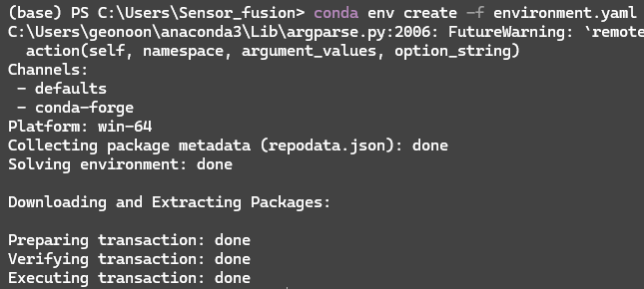
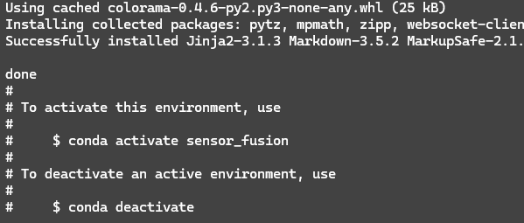
환경 준비 - Anaconda 가상환경
3. Windows Terminal에서 workspace로 이동 및 conda 가상환경 생성
  conda env create -f environment.yaml
4. 생성된 conda 가상환경 활성화
  conda activate sensor_fusion

Slide 5
학습 및 평가
모델 학습
  CUDA_VISIBLE_DEVICES=0 python train.py
학습된 모델 평가
  python inference.py

Slide 6
데이터셋
Multimodal Gas Detection & Classification Dataset
  https://www.kaggle.com/datasets/aryashah2k/multimodal-gas-detection-and-classification

